Slide 1

國中小老舊校舍改善規劃
行政院3523次會議
教育部
報告人：教育部國教署邱署長乾國
日期：105年11月17日
1

Slide 2
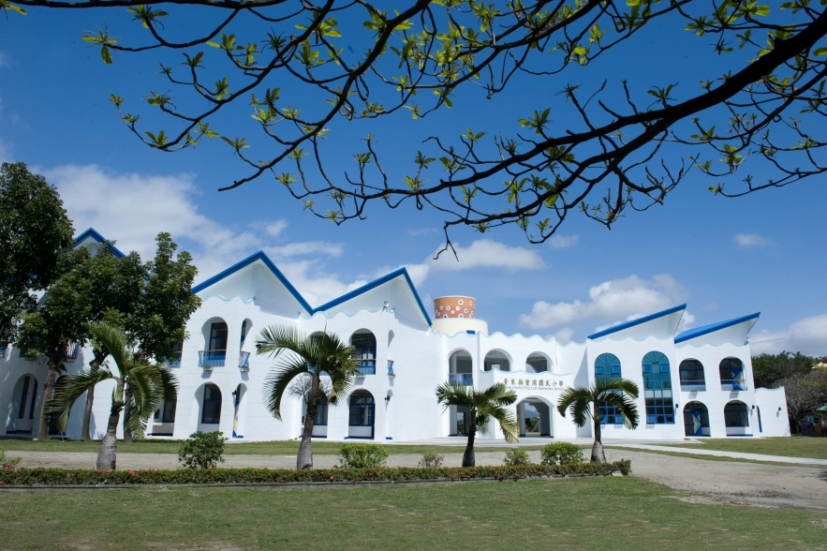
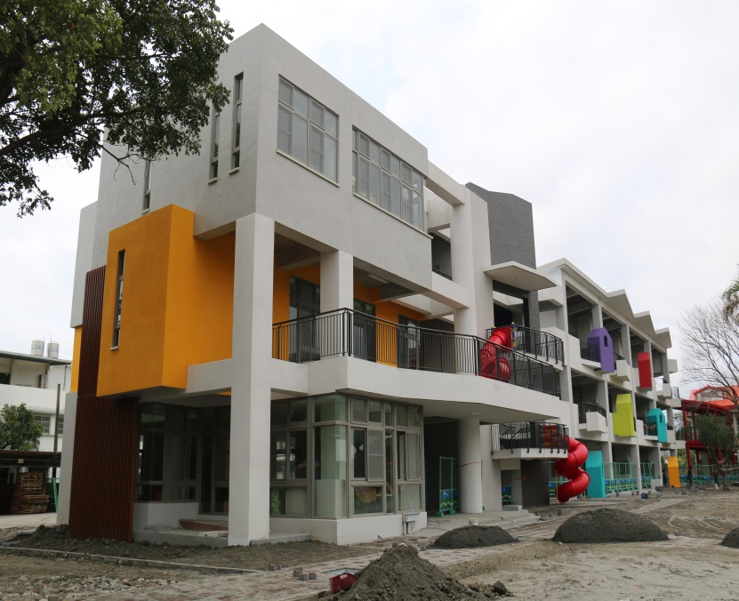
大綱
緣起
老舊校舍改善方式
老舊校舍辦理規劃(106-108年)
加速計畫執行策略
預期效益
結語
2

Slide 3
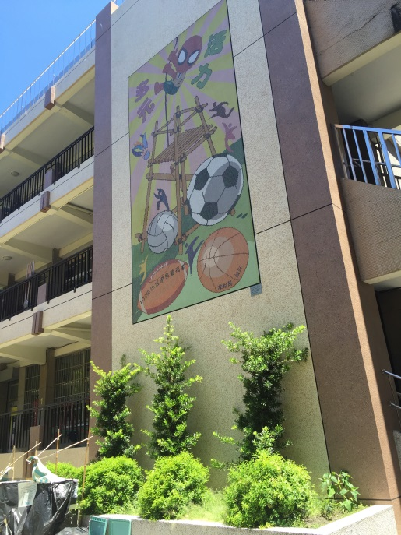
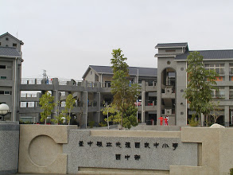
一、緣起
921地震後，全面推動校舍耐震能力評估：
  行政院89年核定「建築物實施耐震能力評估及補強方案」，全面列管建築物耐震能力並逐年改善
  本部針對88年底前興建校舍評估、建置耐震資料庫，督導地方政府依耐震能力指標(CDR)及急迫性需求，辦理補強或拆除重建，以保障師生安全
0206地震後，擴編經費加速改善老舊校舍
  近年來，國際間強震頻傳，損傷甚鉅
  105年0206美濃地震，造成國內多棟建物倒塌損毀，奪走117條人命，引發高度關注
  「公立國中小校舍耐震能力及設施設備改善計畫(106-108年度)」奉行政院核定
3

Slide 4
擴編補強及拆建經費，加速於三年完成老舊校舍改善
三年編列261.6億元
  中央專案預算「公立國中小校舍耐震能力及設施設備改善計畫」經費180億元
  行政院一般性補助款(指定項目)46.8億元
  地方自籌34.8億元
因擴增經費，改善期程由6年縮短為3年
現在做法
(年)

Slide 5
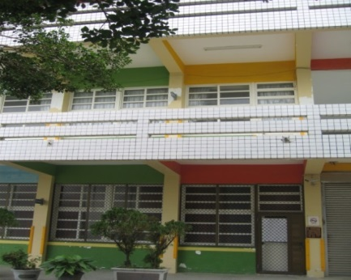
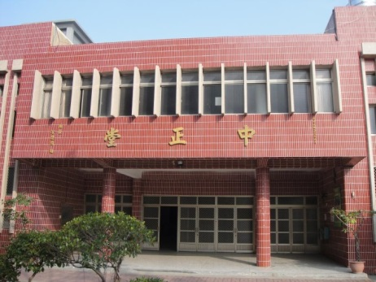
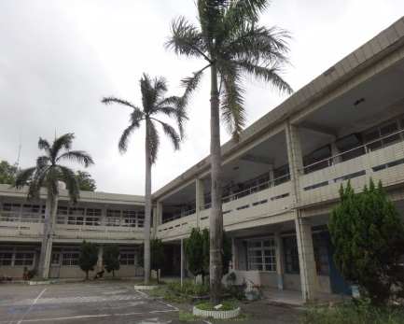
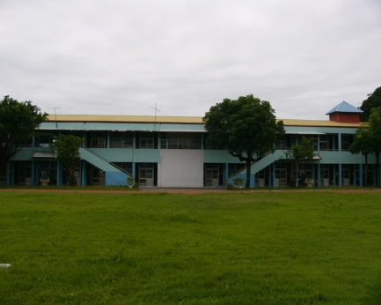
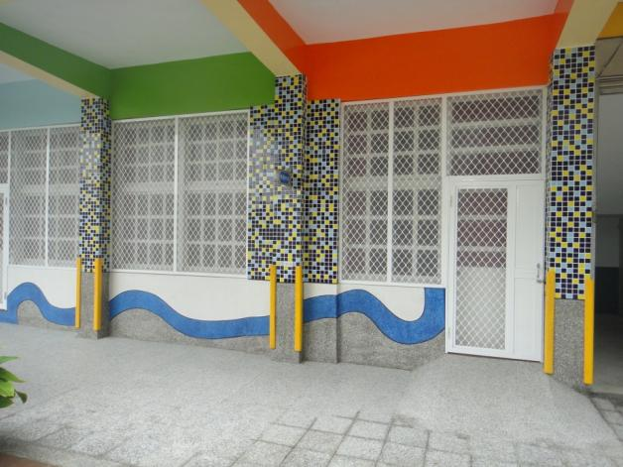
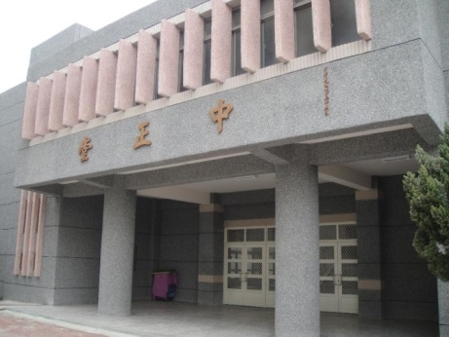
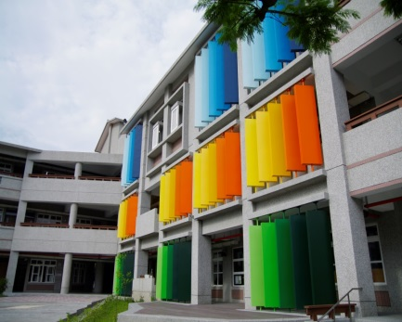
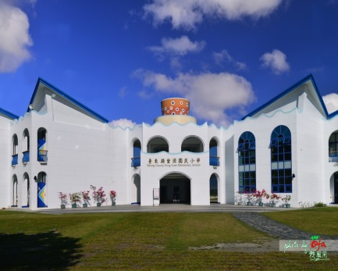
二、老舊校舍改善方式
(一)改善方式
補強：利用擴柱、翼牆、剪力牆或鋼斜撐等工法，有效提升校舍耐震能力(將CDR提升至1.0以上)。
拆除重建：校舍老舊且有耐震疑慮、或補強不符經濟效益者，以拆除重建方式辦理。
翼牆--前後
擴柱--前後
拆建--前後
5

Slide 6
二、老舊校舍改善方式
(二)補強的有效性
校舍經補強工程後，提升耐震能力，於地震來臨時，將可發揮功用，使校舍不致受到嚴重損壞或倒塌，從以下案例顯見補強的有效性：
99年0304甲仙地震
  玉井工商(距震央31公里)：完成補強，校舍無損壞
  玉井國中(距震央30公里)：校舍補強中，多處柱產生結構性損壞
105年0206美濃地震
歸仁國中完成補強校舍(勵志樓)：校舍無損壞
歸仁國中未完成補強校舍(光華樓)：柱發生剪力破壞
6

Slide 7
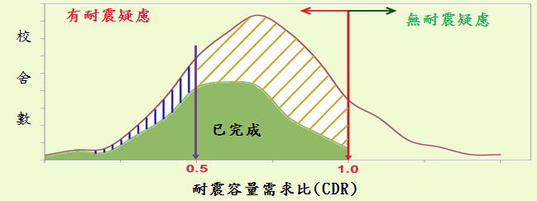


三、老舊校舍辦理規劃(106-108年)-標的說明
全國公立國中小校舍耐震 CDR 值
CDR<0.5
CDR(0.5~1.0)
補強工程標的 | 1,702棟 | 0.5 <CDR < 1.0
拆除重建標的 | 246棟 | 1.CDR較低 2.校舍老舊 3.補強不符經濟效益
註：上述246棟拆除重建標的，由專案計畫改善168棟，並以行政院一般性補助款改善78棟。
7

Slide 8
三、老舊校舍辦理規劃(106-108年)-棟數、預算
3年辦理補強1,702棟、拆除重建246棟
3年總計261.6億元：中央專案預算180億元；行政院一般性補助46.8億元；地方自籌34.8億元
項目 | 單位 | 106年 | 107年 | 108年 | 合計
補強 工程 | 棟數 | 572 | 565 | 565 | 1,702
 | 億元 | 38.2 | 37.9 | 37.9 | 114 | 100 (中央專案預算)
 |  |  |  |  |  | 14 (地方自籌)
拆除重建工程 | 棟數 | 25 | 97 | 124 | 246
 | 億元 | 11.165 | 58.2 | 78.235 | 147.6 | 80 (中央專案預算)
 |  |  |  |  |  | 46.8 (行政院一般性補助)
 |  |  |  |  |  | 20.8 (地方自籌)
總計 | 億元 | 49.365 | 96.1 | 116.135 | 261.6 | 180 (中央專案預算)
 |  |  |  |  |  | 46.8 (行政院一般性補助)
 |  |  |  |  |  | 34.8 (地方自籌)
8

Slide 9
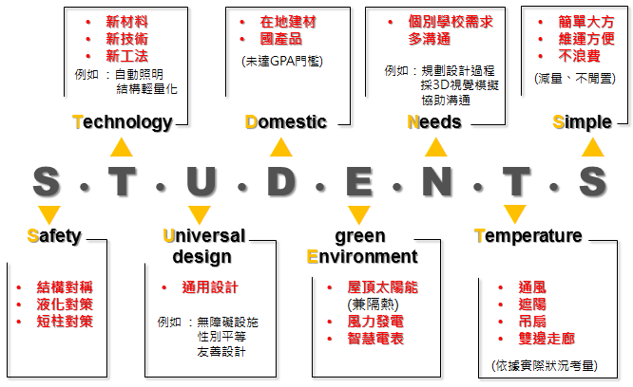
四、加速計畫執行策略
(一)一次核定先行設計
  一次核定補強及整建校舍名單，分三年編列經費辦理，106年完成辦理補強及拆除重建規劃設計，以利分年加速執行工程。
(二)訂定相關作業規範及招標文件範本
作業規範納入行政院工程會校舍工程設計原則「STUDENTS」，以打造安全樸實、健康友善、低碳節能與防災耐災的永續校園。
建構永續
校園環境
安全樸實
1.結構安全
2.校園安全管理
3.樸實簡約設施
健康友善
1.校園環境因子
2.性別平等教育法
3.無障礙設施與環境
低碳節能
1.生態環境維護
2.低碳建築
3.能資源管理
防災耐災
1. 設計考量災害潛勢
2.建置防災校園
3.社區收容機能
9

Slide 10
四、加速計畫執行策略
  (三)強化有效審查機制，確保規劃設計品質
規劃設計
1.學校(地方政府)委請建築師或專業技師執行
審查會審議
1.本部邀集結構、土木技師、建築師等相關領域專家學者建立人才庫
設計通過
賡續進行工程發包
2.依補強設計及拆除重建作業規範辦理
2.透過參與審查會議，檢核設計是否符合規範
委辦團隊確認
1.補強-國震中心；拆除重建-雲林科技大學
2.確保預算編列合理性及工程品質把關
3.建立圖資
一億元以上工程
報送工程會審議
由本部召開審查會，邀請工程會併同審查，以提高審查效率
10

Slide 11
四、加速計畫執行策略
  (四)鼓勵地方政府代辦學校重大工程發包作業
考量本計畫工程經費龐大，為協助學校辦理及提高發包效益，鼓勵地方政府代辦學校重大工程發包作業
(五)組成專案小組
工程會
內政部營建署
經濟部能源局
教育部
專案小組
(合作面向)
定期召開會議
設計成果把關
施工品質查核
專業輔導機制
11

Slide 12
四、加速計畫執行策略
(六)落實管考及輔導機制
定期召開列管會議
輔導小組協助機制
施工品質查核
跨局處
協調會議
建置個案
管理資料庫
管考及
輔導機制
12

Slide 13
四、加速計畫執行策略
(七)善用保留決標
核定補助名單後，督導地方政府輔導受補助學校儘速辦理設計或工程發包，於招標文件載明：「預算未完成立法程序前，得先保留決標，俟預算核准後決標」，俾加速發包進度。
  (八)辦理說明會及增能研習
  研習內容包含下列範疇，以提升人員專業知能
計畫作業
流程及設計
審議要求
招標策略
分享
永續校園
建構方法與
內涵之說明
工程優良
案例分享
進度管控
及輔導機制
13

Slide 14
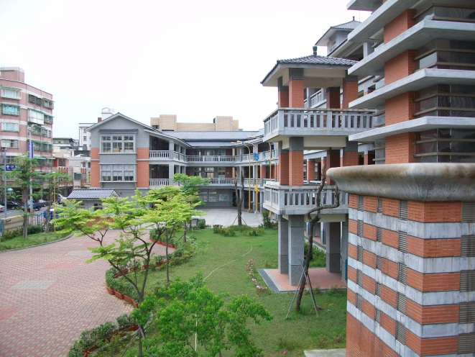
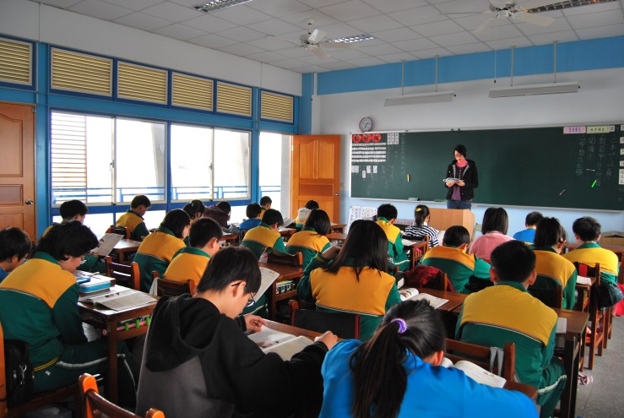
五、預期效益
(一)優質安全校園環境
106年至108年辦理公立國中小校舍補強工程1,702棟、拆除重建工程246棟(含行政院一般性補助款) ；完竣後，國中小教學使用之校舍符合應有之耐震能力標準(CDR達1以上)，並可營造優質安全的校園學習環境。
(二)擴大內需促進發展
106年至108年可增加本國勞工35萬人次就業機會，有助擴大內需降低失業率並促進國內營造業及建築業之產業發展，提高國民生產毛額。
新北市金山國小—拆除重建後
學生於新校舍內學習
14

Slide 15
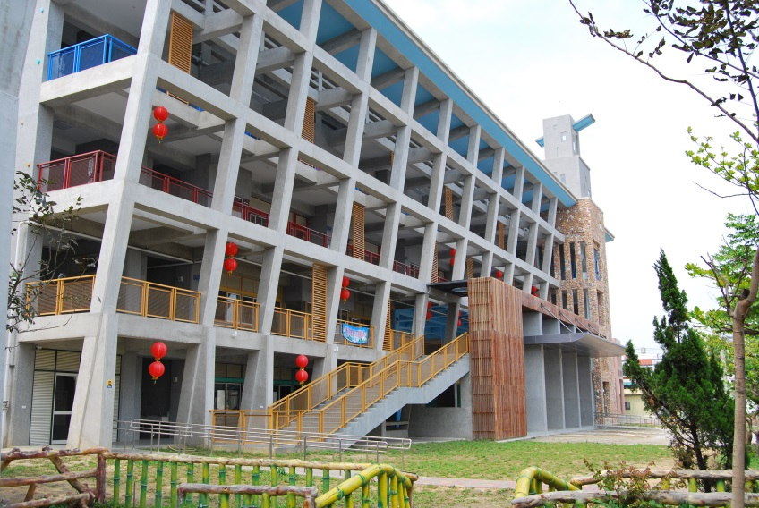
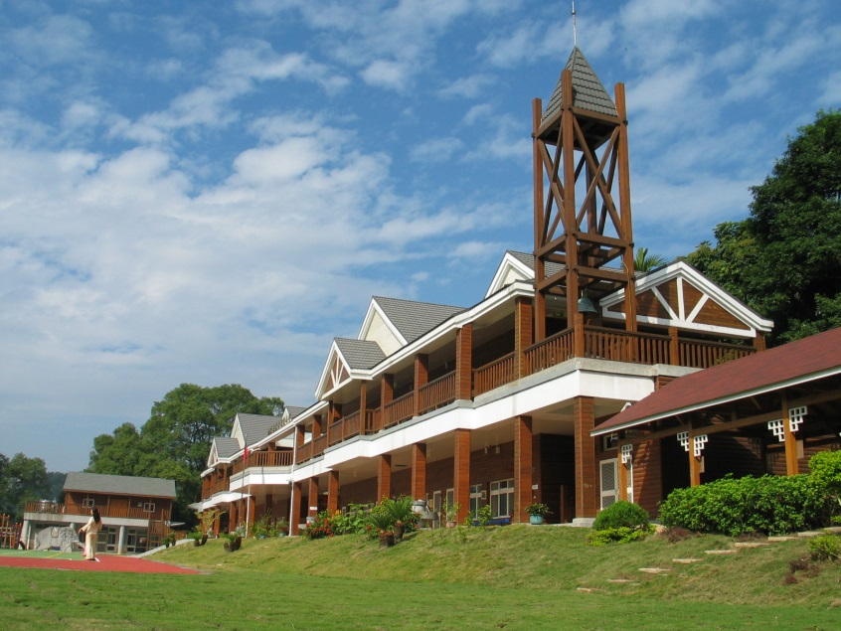
六、結語
臺灣位處環太平洋地震帶，且近年世界各地災害型地震頻仍，校舍仍可能因地震受損，或因逐年老舊(逾建物使用年限)，而需陸續進行改善。本部將持續掌握及追蹤校舍耐震能力情形，以維護師生安全。
15

Slide 16
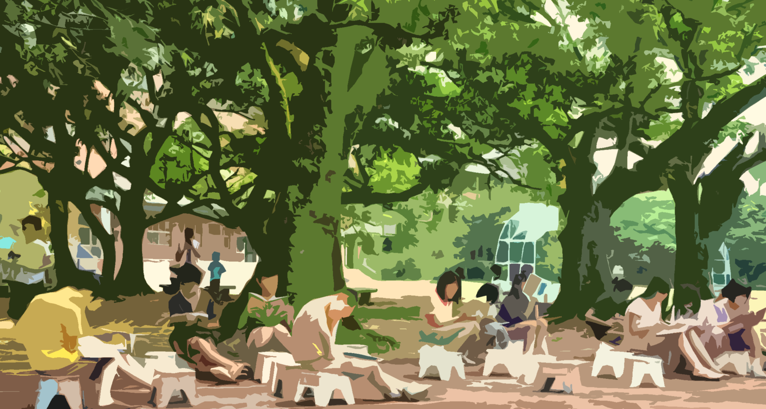

學校是從一棵樹下開始的–-美國建築大師 路易斯‧康
簡報結束 敬請指示
16
16

